Slide 1
나의 AI 성향은?

Slide 2



동기
세상에는 다양한 AI 도구가 있다.

Slide 3

동기
그러나 대부분 사람들은 항상 챗GPT만 이용한다.

Slide 4
동기
과연 챗GPT가 모든 분야에서 가장 뛰어날까?
특정 목적에서는 다른 서비스가 더 뛰어나지 않을까?
나는 AI를 어떤 목적으로 자주 이용하지?
나의 AI 이용 성향을 파악하자
나에게 맞는 AI서비스 탐색하기

Slide 5
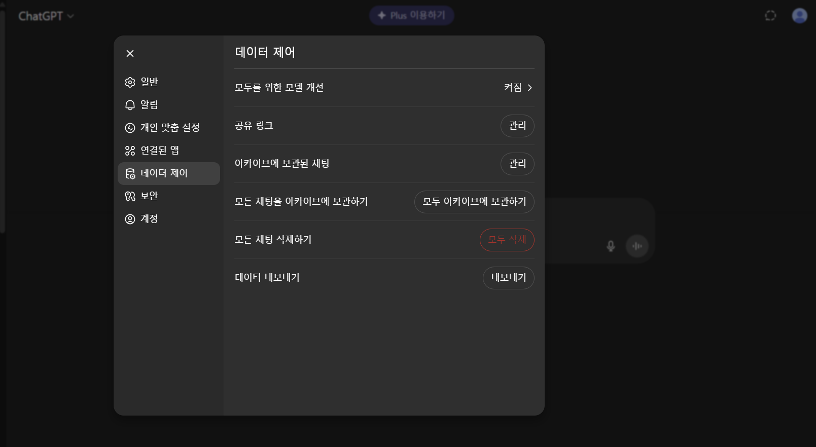
분석 과정
1.ChatGPT 대화기록 추출

Slide 6
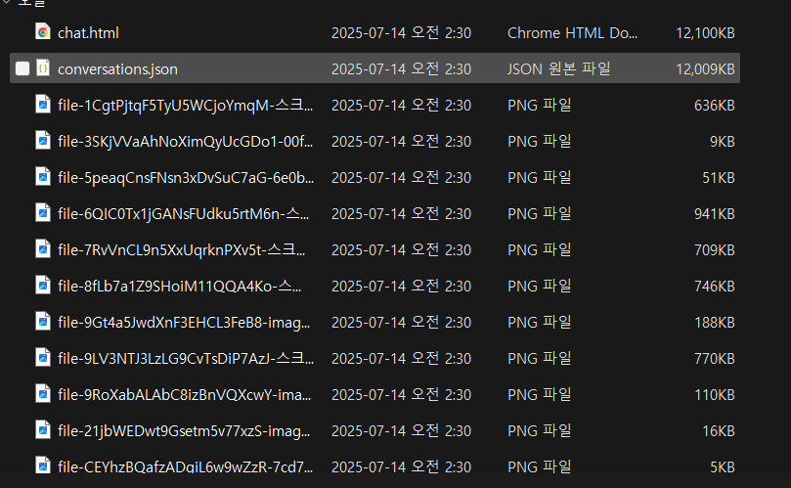
분석 과정
메일을 통해 대화기록 파일이 제공된다.

Slide 7
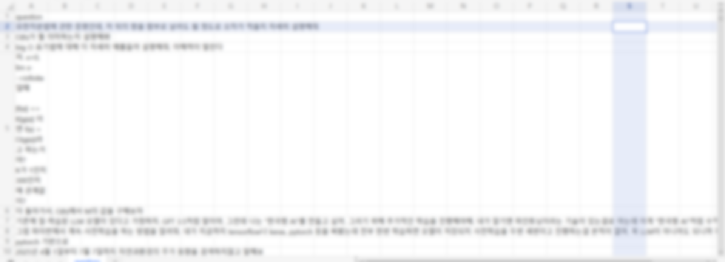
분석 과정
2.사용자의 질문만 뽑아내기

Slide 8
분석 과정
코드: 96
이미지: 56
데이터: 55
문제: 53
설명: 52
화면: 44
입력: 43
해석: 43
조선: 41
학습: 39
저의 예시입니다
3.단어 빈도 분석하기

Slide 9
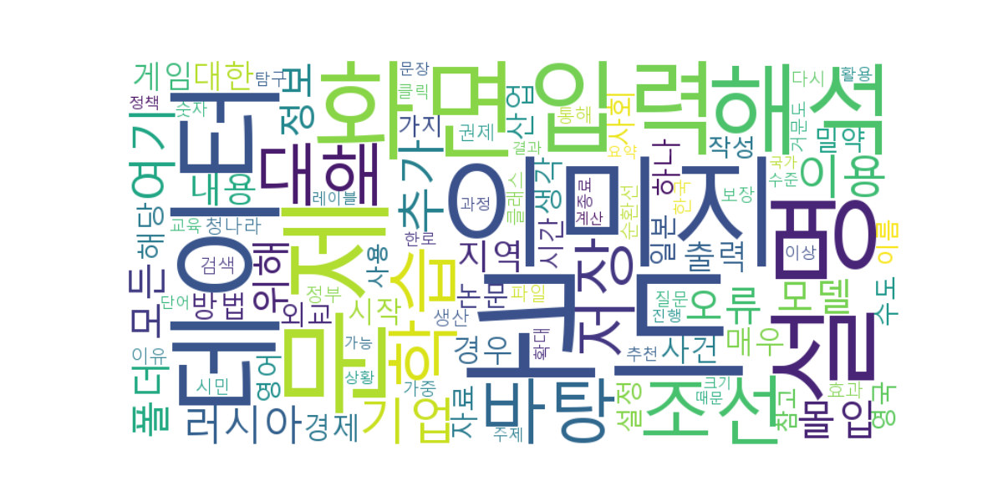
분석 과정
4.워드클라우드 만들기

Slide 10
분석 결과
1.코드, 데이터, 입력 등 → 코딩 관련 질문을 많이 함(코딩 잘하는 AI툴의 필요성)
2.이미지 → CNN 프로젝트할때 많이 씀
3.조선, 러시아, 밀약 → 한국사 공부하다가 통계가 많이 오른듯?(학습용 AI툴의 필요성)
결론 : 내가 무슨 목적으로 AI를 활용하는지 알기 쉽다!
(저는 코드 잘짜는 AI가 필요해 보입니다)

Slide 11
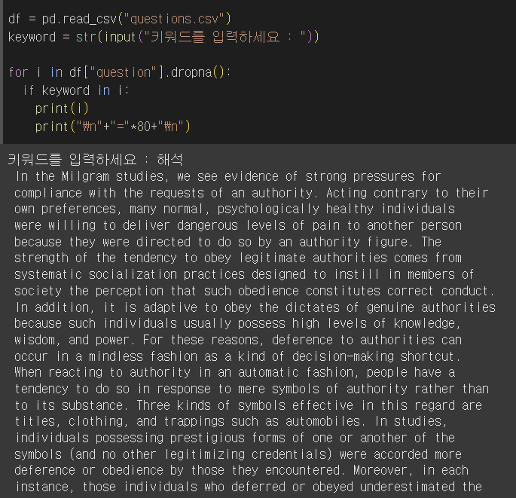
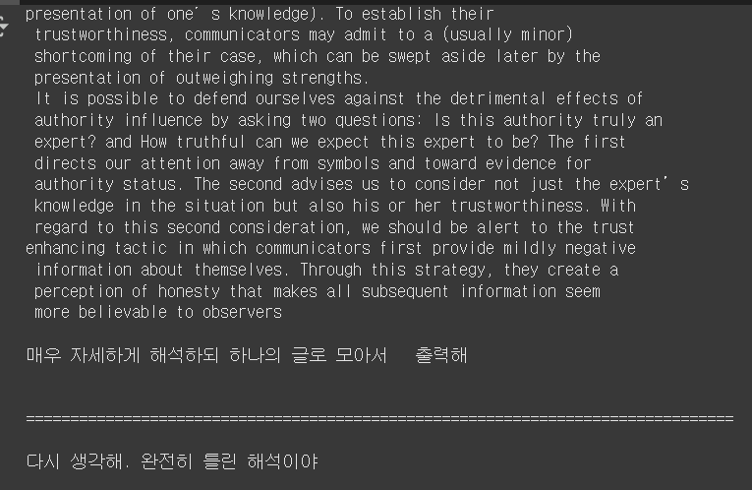
분석 과정-심화
특정 키워드가 어느 문장에서 왔는지 역추적 기능 제공

Slide 12
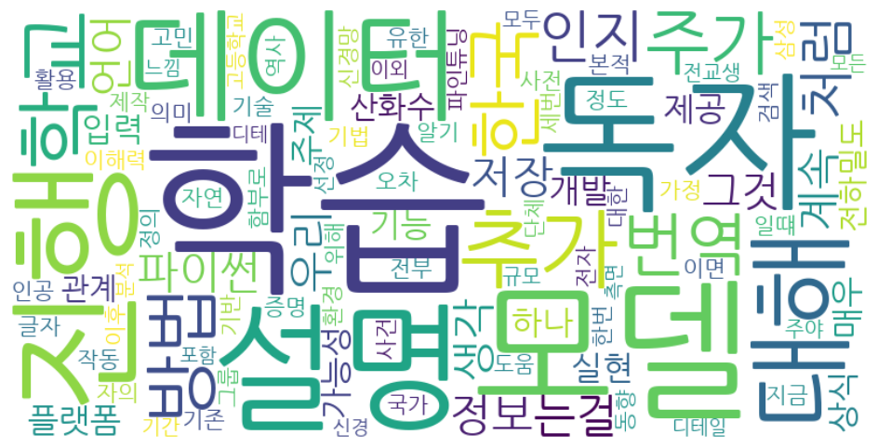
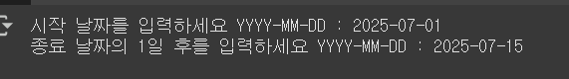
분석 과정-심화
한국사 내용이 사라졌습니다
기간 설정 기능

Slide 13
의의
자신이 자주 이용하는 목적을 파악하여 AI활용능력 강화
(AI 서비스 별로 강점을 보이는 분야가 미묘하게 다름)

Slide 14
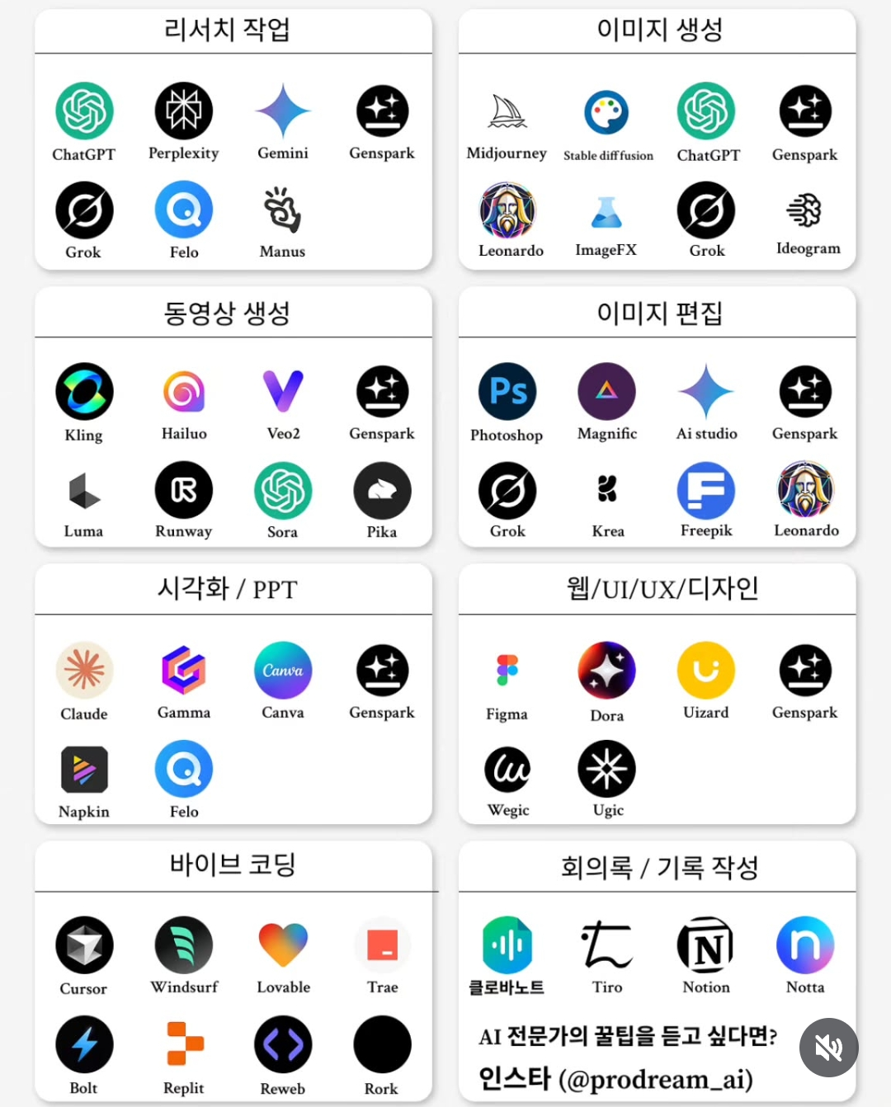

Slide 15
한계
사실 원래 탐구목표는
대중들이 AI에게 많이하는 질문 분석 → 앞으로 개발될 AI서비스 트렌드 분석
그러나 개인정보 보호 등으로 통계를 찾기가 어려웠음
→사용자들에게 동의를 구하고 대화문 전체 대신 키워드 목록만 받는건 어떨까

Slide 16
https://colab.research.google.com/drive/1aZUMbvkRLjz3QUpjHBft0Qm0DNQl_-lP?usp=sharing

